Slide 1

Маленькие щаги к большим проектам:новые возможности технологии проектной деятельности

Slide 2

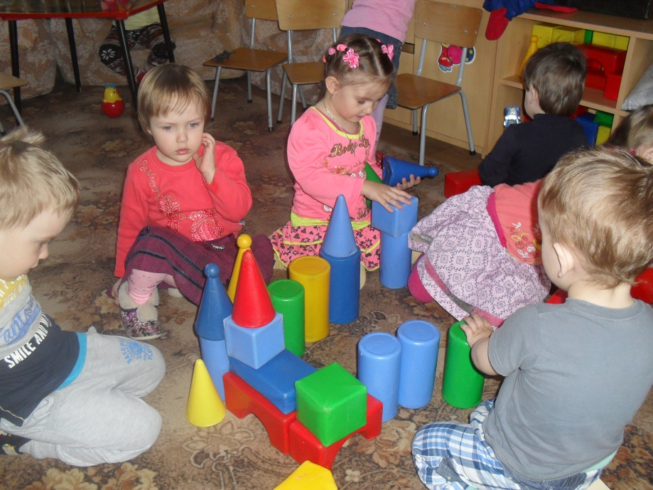
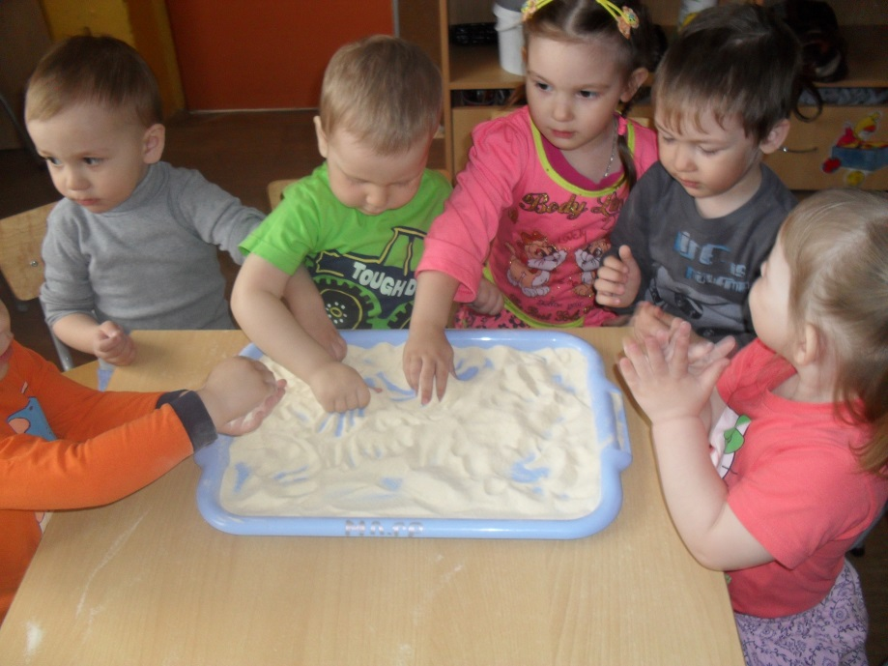
«Скажи мне – и я забуду, покажи мне – и я запомню,
дай мне сделать – и я пойму»
Конфуций

Slide 3
Метод проектов - это педагогическая технология, стержнем которой является самостоятельная деятельность детей - исследовательская, познавательная, продуктивная, в процессе которой ребёнок познаёт окружающий мир и воплощает новые знания в реальные продукты.
Основной целью проектного метода, является развитие свободной творческой личности ребёнка, которое определяется задачами развития и задачами исследовательской деятельности детей.

Slide 4
ПРОЕКТНАЯ ДЕЯТЕЛЬНОСТЬ ПОЗВОЛЯЕТ ФОРМИРОВАТЬ ЛИЧНОСТНЫЕ КАЧЕСТВА РЕБЕНКА
Умение работать в коллективе, ощущая себя членом команды, подчинять свой темперамент, характер, время, интересам общего дела.
Умение решать творческие споры, достигая договоренности.
Оказывать помощь участникам деятельности.
Умение обсуждать результаты деятельности.
Оценивать действия каждого, не воспринимая чужие успехи, как свое поражение.
Дети учатся сомневаться, мыслить критически, переживая при этом положительные эмоции: удивление, радость, гордость.

Slide 5
Типология проектов в ДОУ
По количеству:
- индивидуальные
- групповые
По содержанию:
- Монопроекты (одна образовательная область)
- интегративные (две и более образовательные области)
По продолжительности:
- краткосрочные (1-4 недели)
- среднесрочные (до 1 месяца)
- долгосрочные (полугодие, учебный год)
По доминирующему виду проектной деятельности:
- игровые(младшая группа)
- информационные(средняя группа)
- исследовательские(старшая группа)
- творческие(младшая группа)

Slide 6
ВИДЫ ПРОЕКТОВ
исследовательские-творческие проекты: дети экспериментируют, а затем результаты оформляют в виде газет, драматизации, детского дизайна;
ролево-игровые проекты (с элементами творческих игр, когда дети входят в образ персонажей сказки и решают по-своему поставленные проблемы);
информационно-практико-ориентированные проекты:дети собирают информацию и реализуют её, ориентируясь на социальные интересы (оформление и дизайн группы, витражи и др.);
творческие проекты в детском саду (оформление результата в виде детского праздника, детского дизайна, например «театральная неделя»).

Slide 7
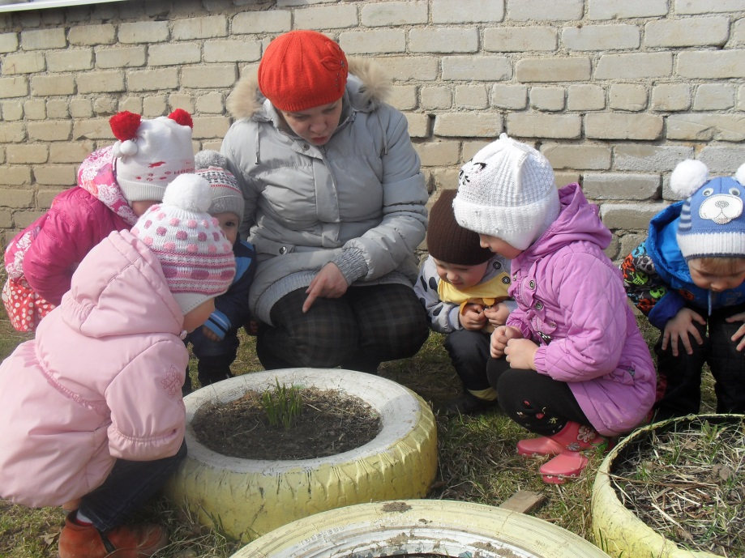
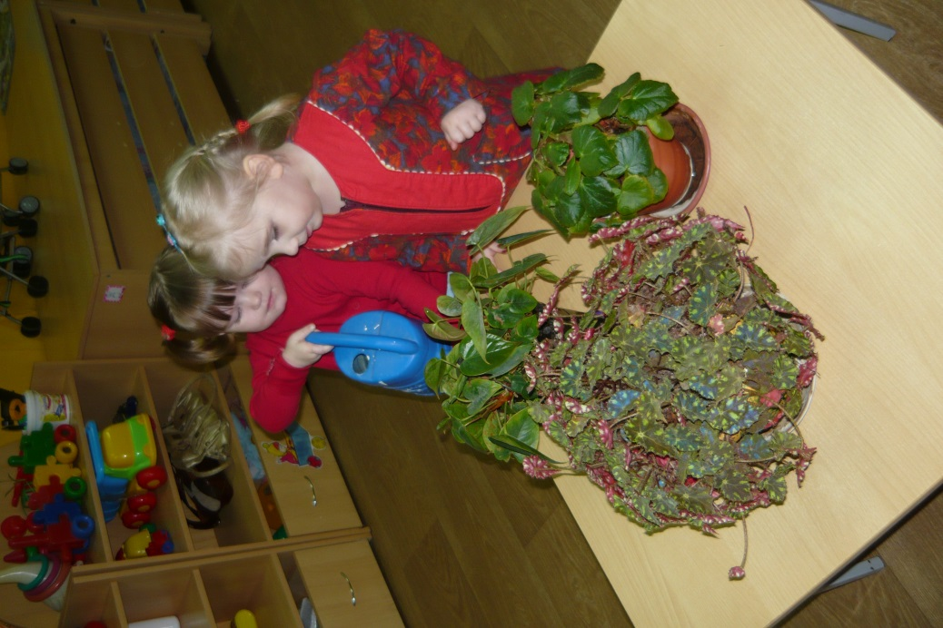
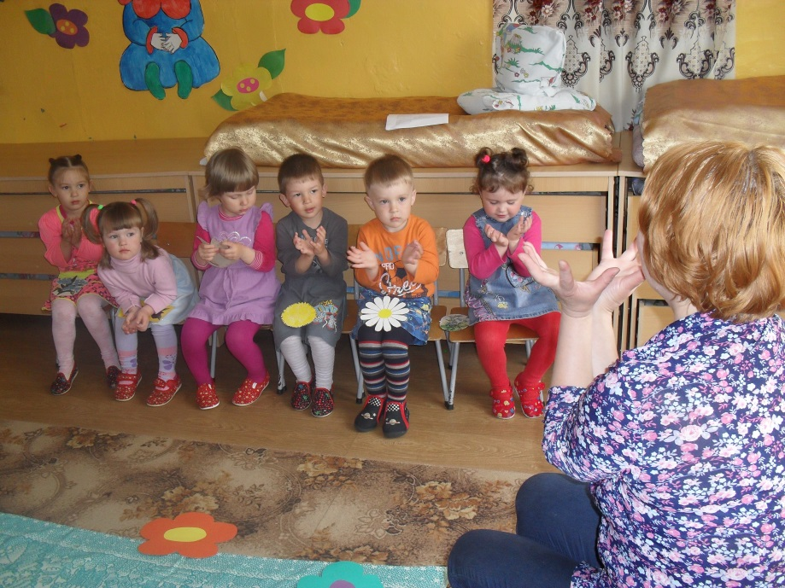
Проект «Цветы»
( младшая группа)

Slide 8
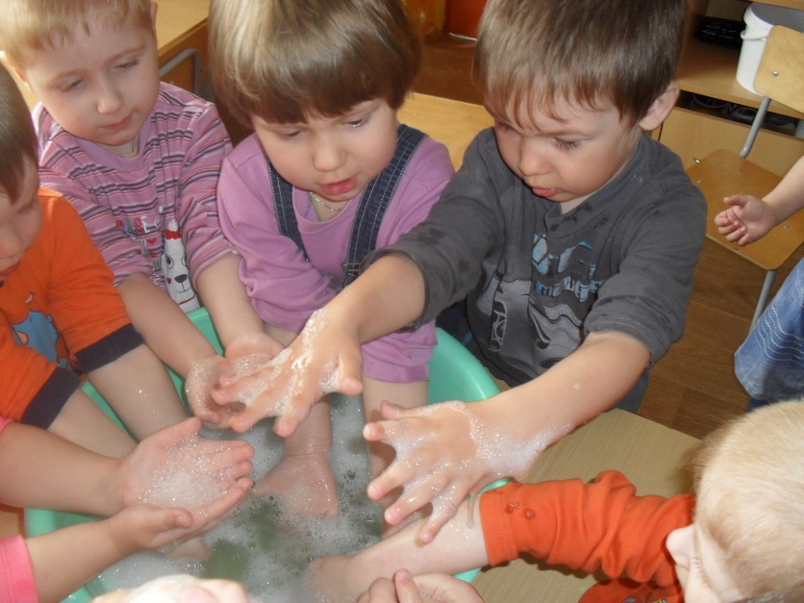
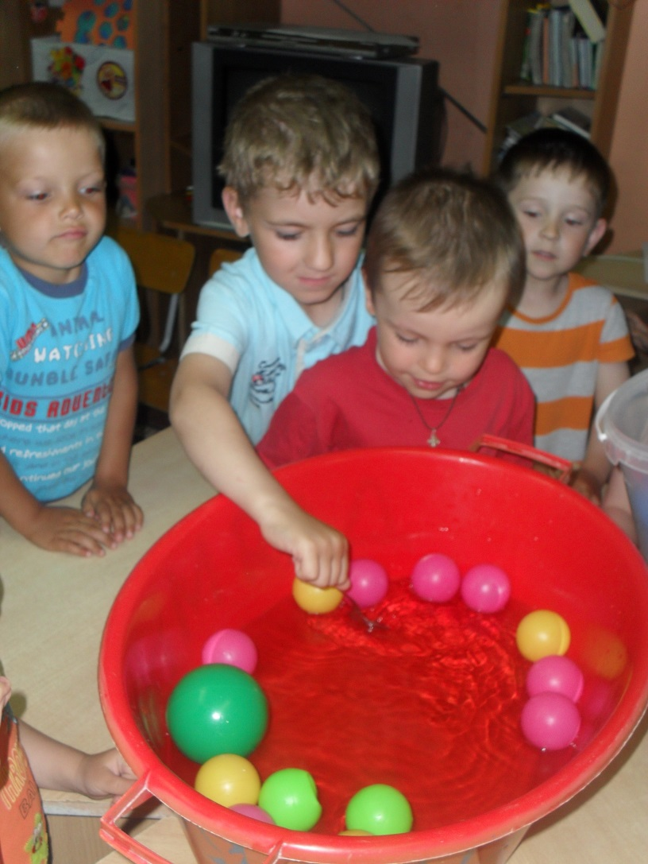
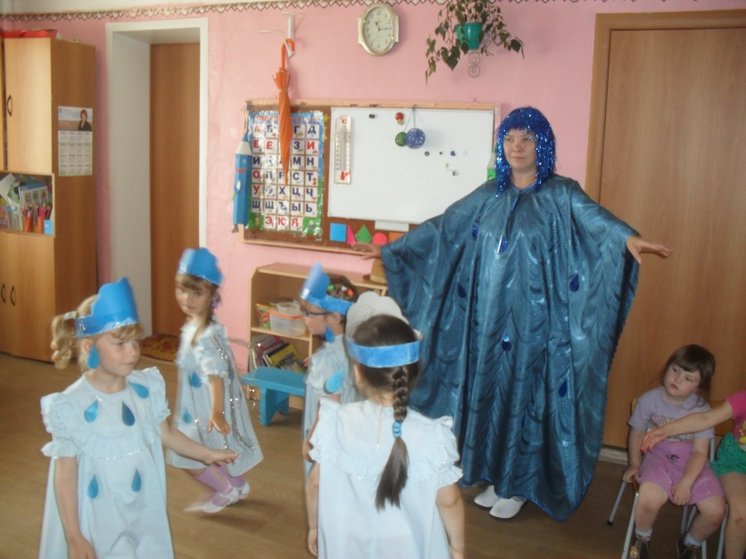
Проект «Волшебные превращения воды»
(средняя группа)

Slide 9
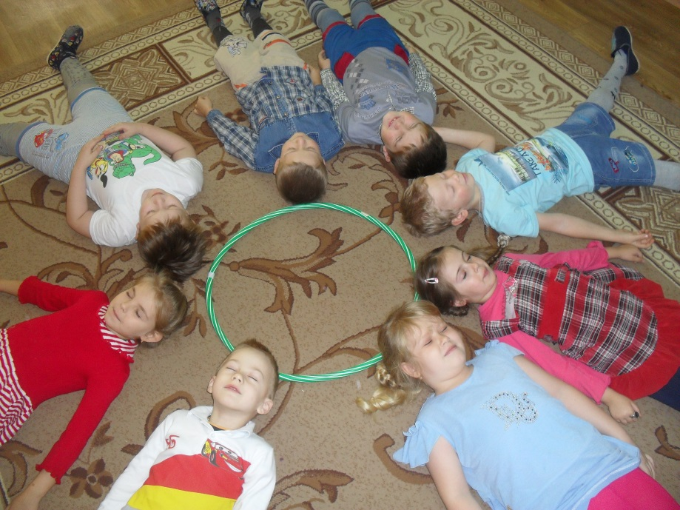
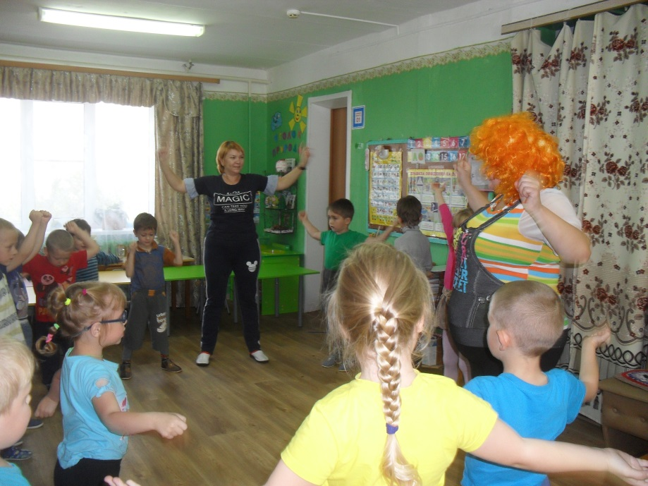
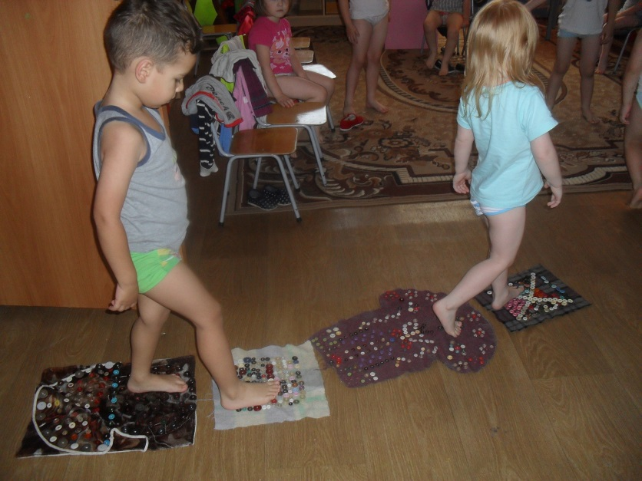
Проект «За здоровьем в детский сад»
(старшая группа)

Slide 10
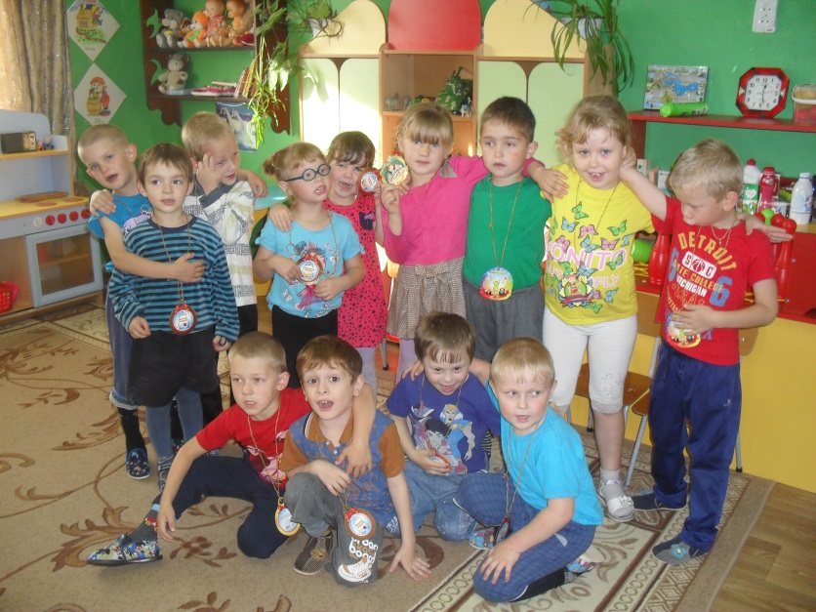
Проект – это 5 «П»
-проблема
-проектирование
(планирование)
-поиск информации
-продукт
-презентация

Slide 11
Метод проектов актуален и очень эффективен, он даёт ребёнку возможность экспериментировать, синтезировать полученные знания. развивать творческие способности и коммуникативные навыки, что позволяет ему успешно адаптироваться к изменившейся ситуации школьного обучения.

Slide 12
выявляет «зона ближайшего развития»
реализует интересы и потребности ребёнка
формирует субъектную позицию у ребёнка
Проектная деятельность
способствует личностному развитию ребёнка
раскрывает его индивидуальность

Slide 13

УВАЖАЕМЫЕ
ПЕДАГОГИ
Воспитатель Феоктистова М.А.

